Slide 1

RAPAT KOORDINASI PERCEPATAN
PENGHAPUSAN KEMISKINAN EKSTRIM
(P3KE)
DINAS PEKERJAAN UMUM DAN TATA RUANG
KAB. HULU SUNGAI SELATAN
TAHUN 2023

Slide 2
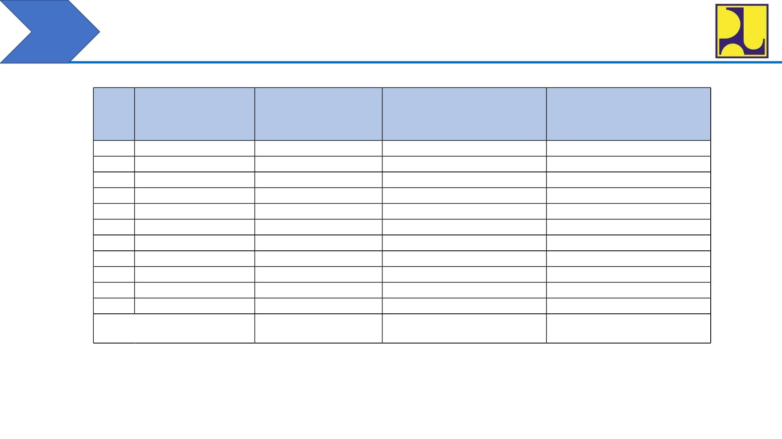
DATA MASYARAKAT MISKIN YANG MENERIMA DAN
TIDAK MENERIMA BANTUAN PER KECAMATAN
NO
KECAMATAN
JUMLAH DATA
MASYARAKATMISKIN SUDAH
MENERIMA BANTUAN
MASYARAKATMISKIN TIDAK
MENERIMA BANTUAN
1
2
ANGKINANG
127
122
723
768
82
106
98
21
24
253
252
4
DAHA BARAT
DAHA SELATAN
DAHA UTARA
KALUMPANG
KANDANGAN
LOKSADO
3
470
516
78
4
5
6
312
121
174
53
254
111
145
45
58
10
29
8
7
8
PADANG BATUNG
SIMPUR
9
10
11
SUNGAI RAYA
TELAGA LANGSAT
38
36
2
37
35
2
TOTAL
2557
1894
663

Slide 3
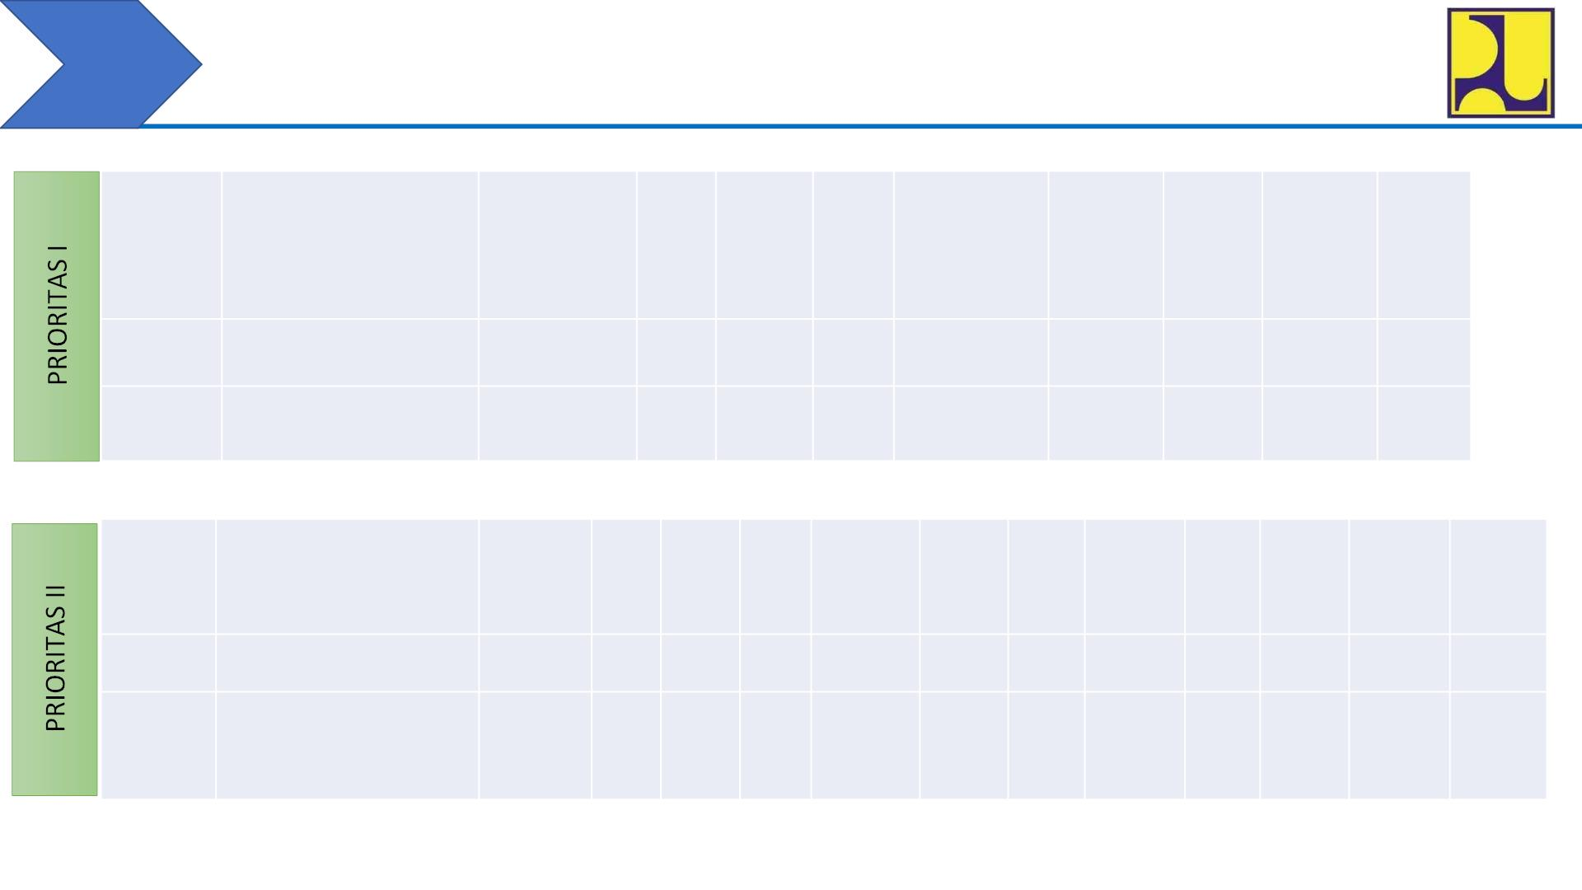
REKAP AIR LIMBAH & AIR MINUM PRIORITAS I & II
BIDANG
URAIAN
ANGKINANG
DAHA DAHA DAHA
BARAT SELATANUTARA
KANDANGAN LOKSADO
PADANG TELAGA
BATUNG LANGSAT
JUMLAH
SANITASI
Tidak ada wc & Lainnya
3
0
12
24
107
215
111
188
3
2
9
9
8
1
2
254
455
AIR
MINUM
air permukaan(sungai
dll) & Lainnya
15
BIDANG
URAIAN
ANGKINANG
DAHA DAHA DAHA
BARAT SELATAN UTARA
KALUMPANG KANDANGAN LOKSADO
PADANG
BATUNG
SIMPUR
SUNGAI
RAYA
TELAGA
LANGSAT
JUMLAH
SANITASI
Tidak ada wc & Lainnya
39
56
97
113 156
367 389
9
5
38
10
50
96
24
64
4
2
3
8
499
AIR
MINUM
air permukaan(sungai
dll) & Lainnya
8
1
12
1052

Slide 4
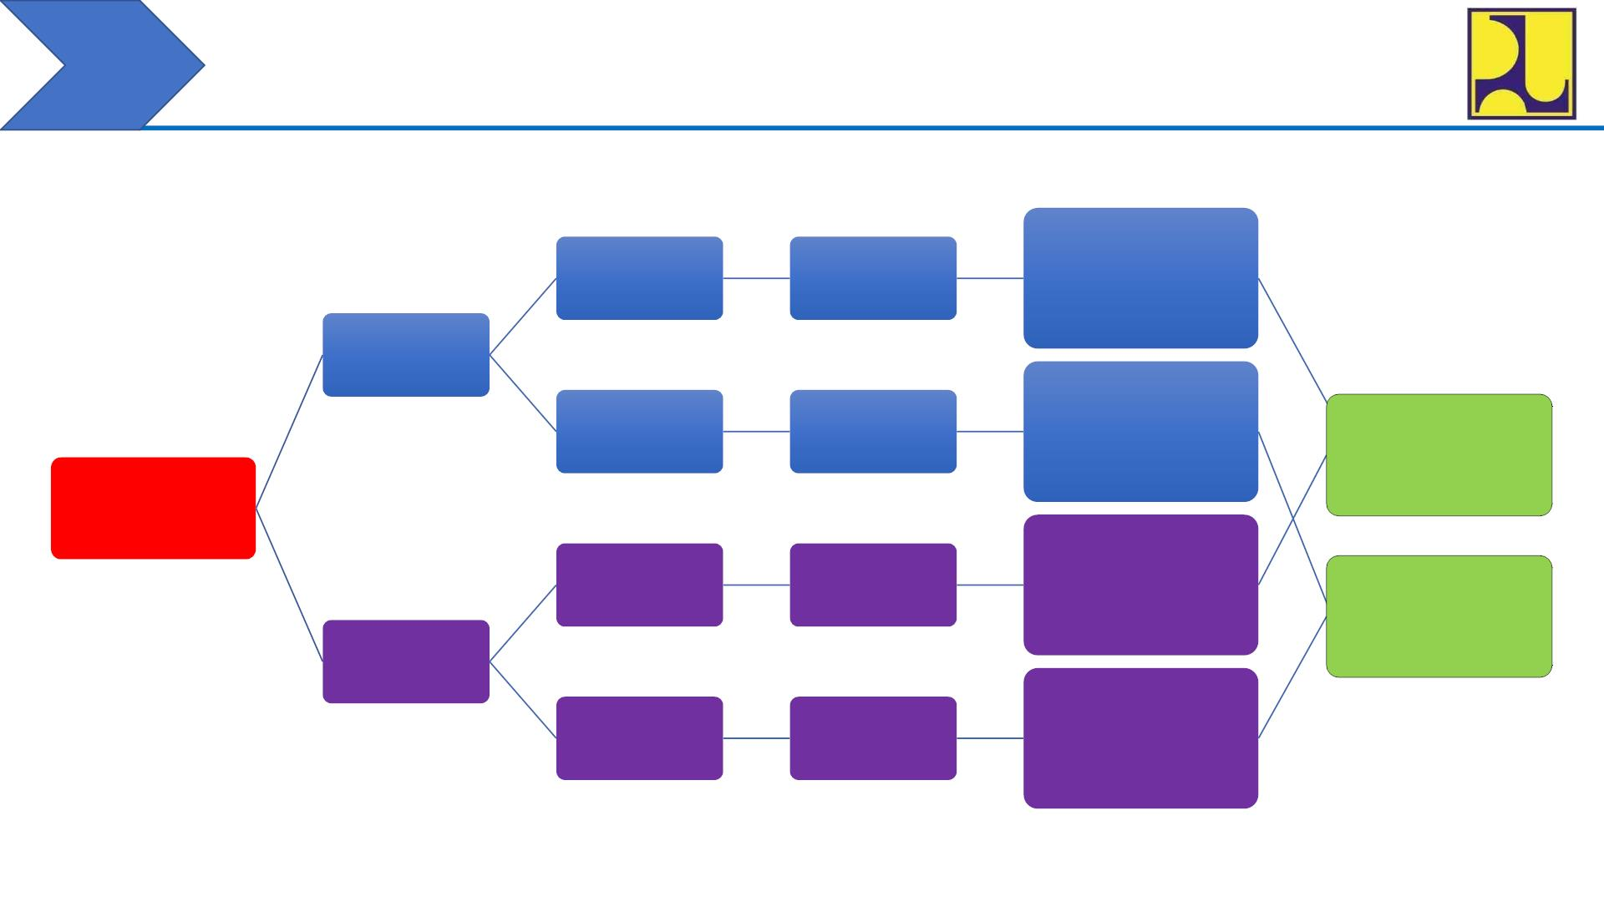
REKAP KONDISI EKSISTING
AIR LIMBAH & AIR MINUM PRIORITAS I & II
Total Tidak Ada WC
726 KK
KEMISKINAN
EKSTRIM
Masuk Intervensi
2023 ada 6 KK
TIDAK ADA
WC
499
Tersisa 493 KK yang
akan di intervensi
Total Jumlah Air
Permukaan 1506
KK
PRIOTITAS II
Masuk Intervensi
2023 ada 1 KK
AIR
PERMUKAAN
1052
Tersisa 1051KK yang
akan di intervensi

Slide 5
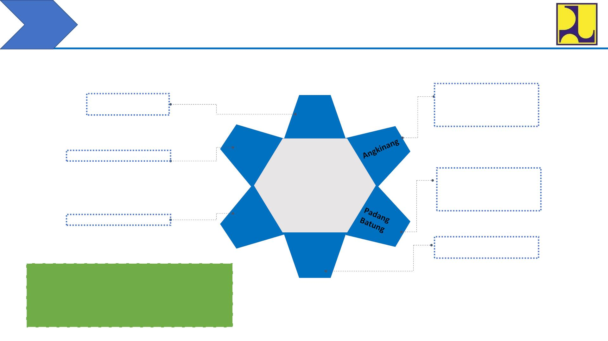
INTERVENSI MURNI TAHUN 2023
PRIORITAS I
Bamban 1 KK
Kayu Abang 1 KK
Telaga Sili-Sili 2 KK
Bakarung 1KK
Bangkau 4 KK
Baluti 2 KK
Kandangan
Siang Gantung 2 KK
Samuda 2 KK
Daha Barat
INTERVENSI
TAHUN 2023
Karang Jawa 1 KK
Tabihi 1KK
BatuBini 1 KK
Batu Laki 4 KK
Daha
Selatan
Baruh Kembang 2 KK
Hamayung Utara 1 KK
Daha Utara
Jumlah yang akan di intervensi tahun 2023
pada Prioritas I Oleh DPUTR ada 25 KK
Dengan keterangan :
Ya, dengan tangki septik 14 KK
Ya, Tanpa Tangki Septik 2 KK
Tidak ada WC 9 KK

Slide 6
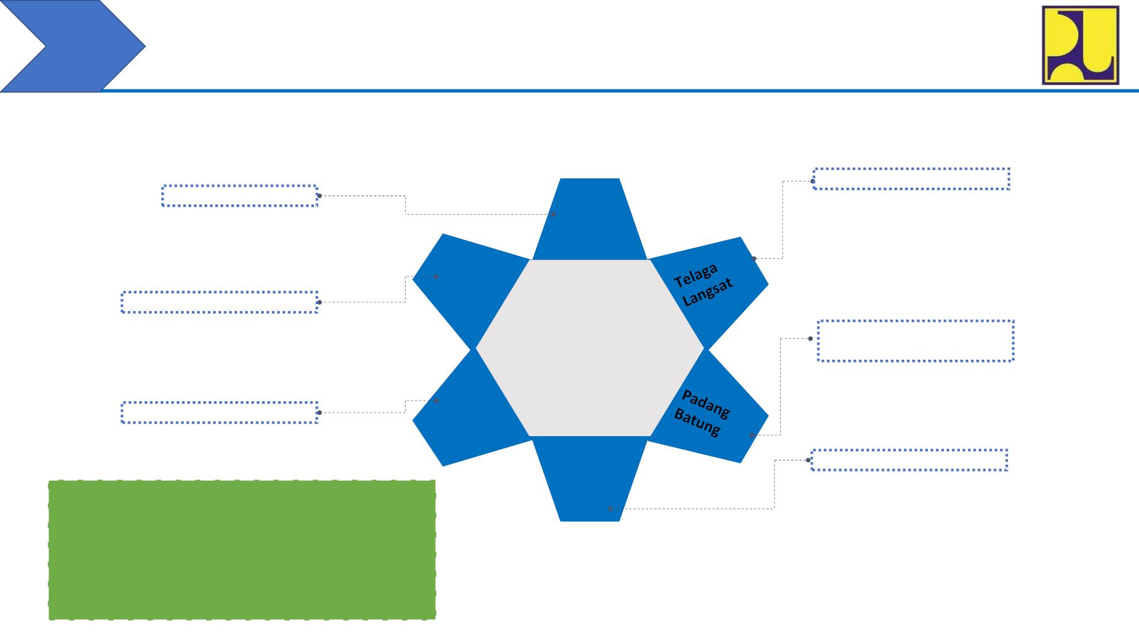
INTERVENSI MURNI TAHUN 2023
PRIORITAS II
Gumbil 1 KK
Bangkau 1 KK
Balanti 2 KK
Kandangan
Kalumpang
INTERVENSI
TAHUN 2023
Tabihi 3 KK
Malutu 1 KK
Ulang 1 KK
Loksado
Pakan Dalam 1 KK
Daha Utara
Jumlah yang akan di intervensi tahun 2023
pada Prioritas II Oleh DPUTR ada 10 KK
Dengan keterangan :
Ya, dengan tangki septik 3 KK
Ya, Tanpa Tangki Septik 1 KK
Tidak ada WC 4 KK
Lainnya 2 KK

Slide 7
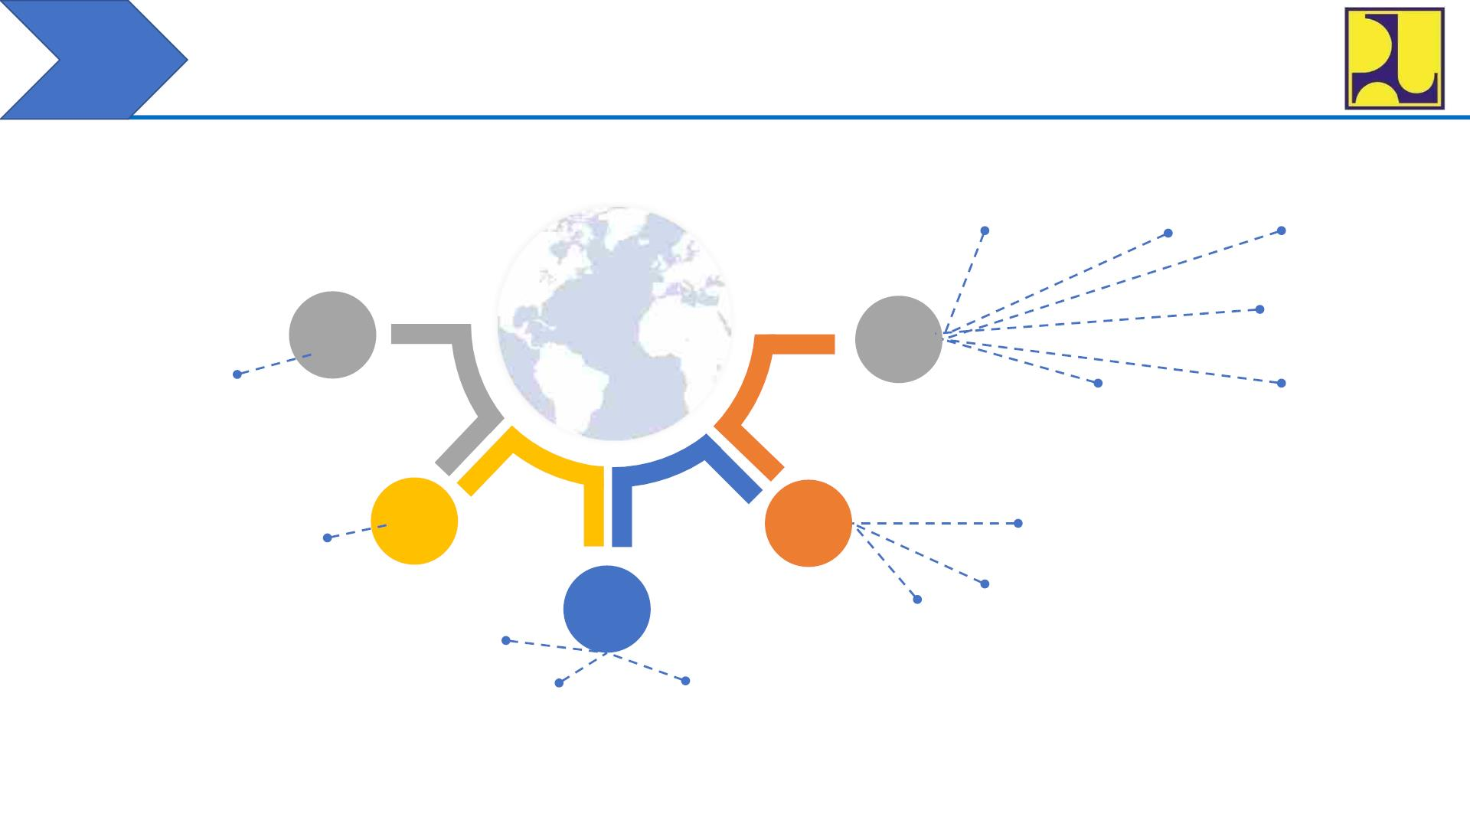
PRIORITAS I YANG TIDAK ADA WC
KANDANGAN
Jambu Hilir
Gambah Luar
PADANG BATUNG
Batu Bini
Mawangi
DAHA BARAT
Tanjung Selor
Bajayau Tengah
Bajayau Lama
Tidak ada wc
6 kec. 14 Desa dgn
masing-masing Desa 1
yg tidak ada WC
DAHA UTARA
Panggandingan
Hamayung
57 KK yang
terbagi
menjadi :
5
1
DAHA UTARA
Balah Paikat
1 kec. 1 Desa 5
yg tidak ada WC
TELAGA LANGSAT DAHA SELATAN
3 kec. 8Desa dgn
masing-masing Desa 2
yg tidak ada WC
Hamak Utara
Muning Baru
Banjarbaru
Pihanin Raya
Parigi
4
1 kec. 1 Desa 4
yg tidak ada WC
2
ANGKINANG
Kayu Abang
DAHA SELATAN
Muning tengah
3 kec. 6Desa dgn
masing-masing Desa 3
yg tidak ada WC
DAHA BARAT
Siang Gantung
Baru
3
DAHA UTARA
Murung Raya
DAHA UTARA
Paramaian
Teluk Haur
Pasungkan
Teluk Kabak
LOKSADO
Tumingki
Haratai
Ulang
DAHA SELATAN
Habirau Tengah
Banua Hanyar
hamayung Utara

Slide 8
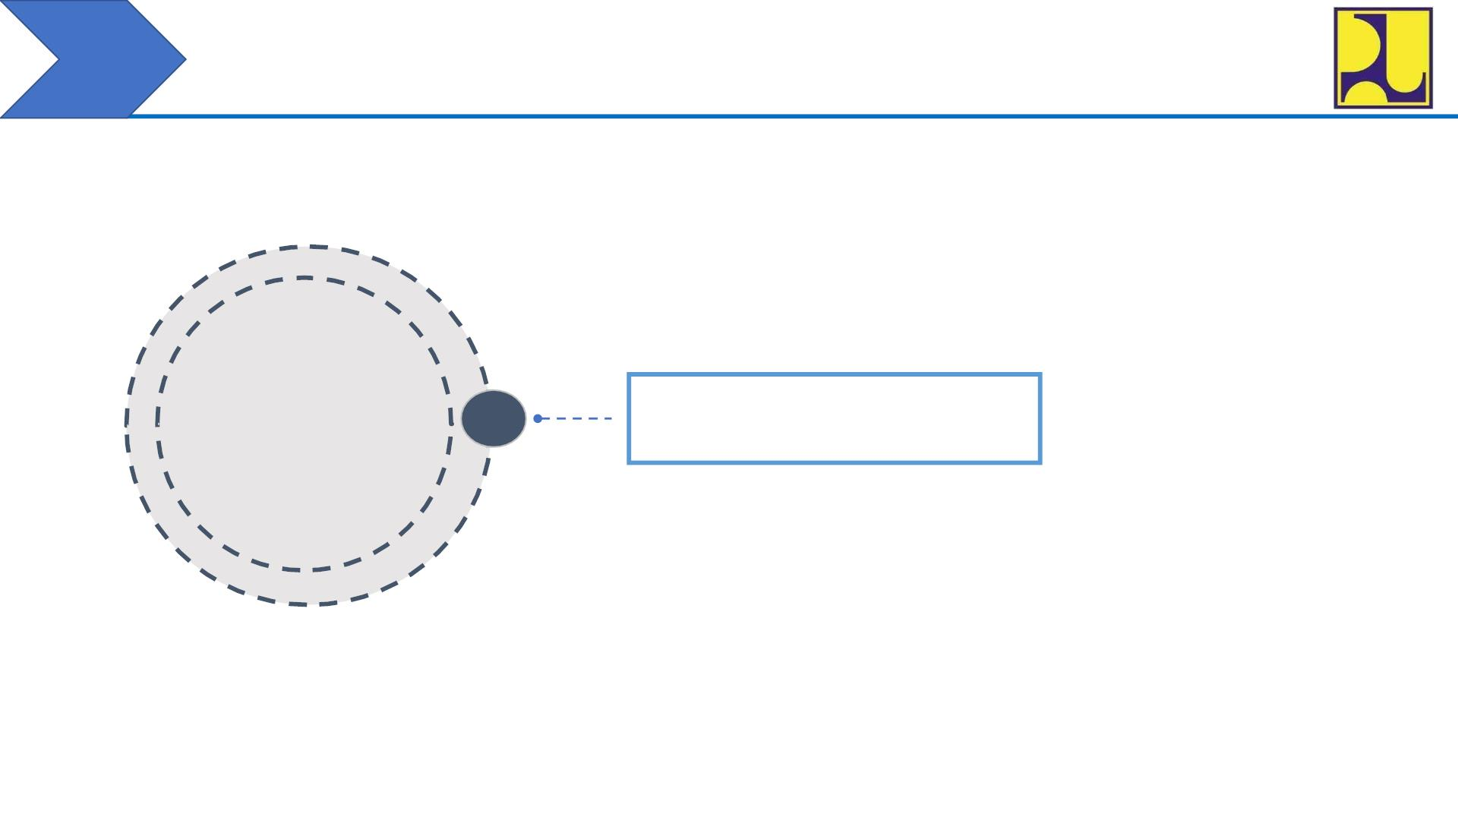
RENCANA INTERVENSI PERUBAHAN TAHUN 2023
Bantuan
Sanitasi/ Air
Limbah 2023
Prioritas I 13 KK
Desa Tambangan
1

Slide 9
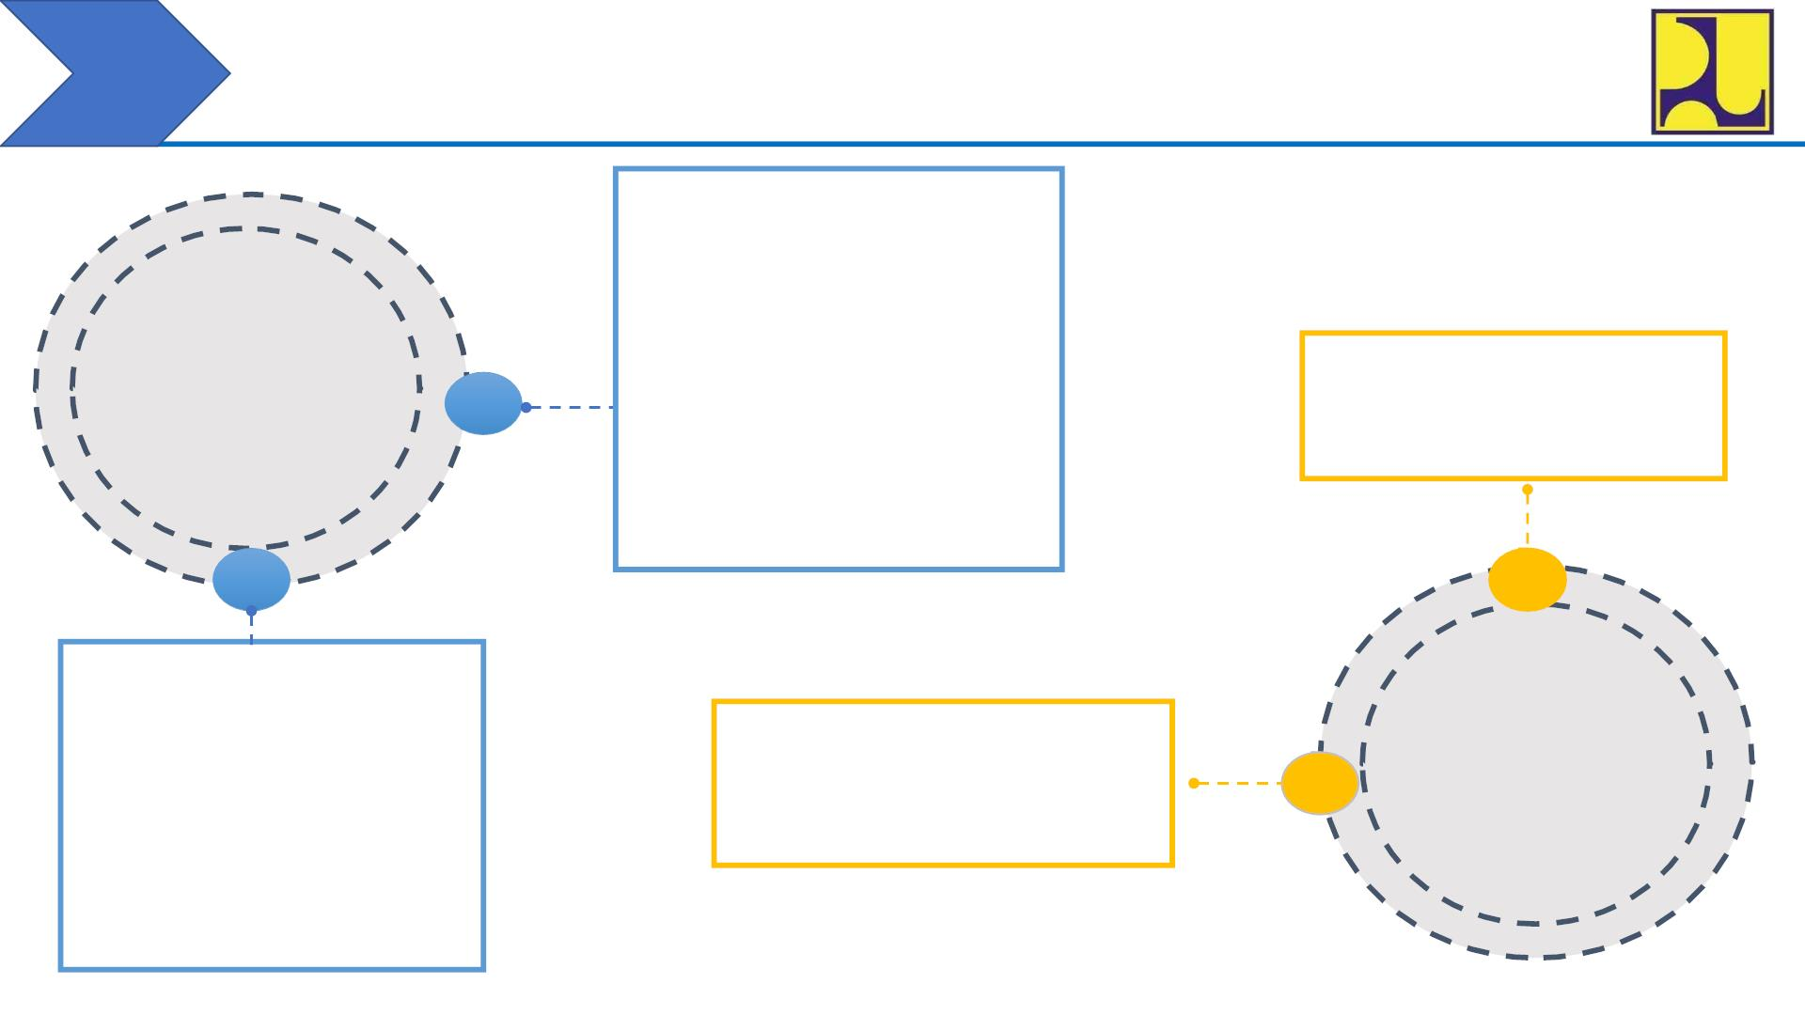
RENCANA INTERVENSI MURNI TAHUN 2024
Usulan Dana APBD
(Prioritas I) ada 9 Desa
1. Baruh Jaya 45 KK
2. Pekapuran Kecil 38 KK
3. Samuda 18 KK
Bantuan
Sanitasi/Air
Limbah 2024
4. Hakurung 14 KK
Usulan Dana APBD
(Prioritas I&II) ada 2 Desa
1. Balah Paikat 13 KK
2. Batu Laki 13 KK
5. Pakan Dalam 12 KK
6. Tambangan 12 KK
7. Mdl. Murung Mesjid 8 KK
8. Paharangan 8 KK
9. Baruh Kembang 8 KK
2
1
Usulan Program DAK
(Prioritas I&II) ada 20 Desa
1. Pembangunan Tangki
septik Komunal (5-10
KK) ada 10 Desa
2. Pembangunan Tangki
Septik Individual
Usulan Program DAK
Swakelola ada 21 Desa
Prioritas I & II ada rencana
Uprating IKK IPA Hamayung
Bantuan Air
Minum 2024
2
Perdesaan 50 KK ada 10
Desa

Slide 10
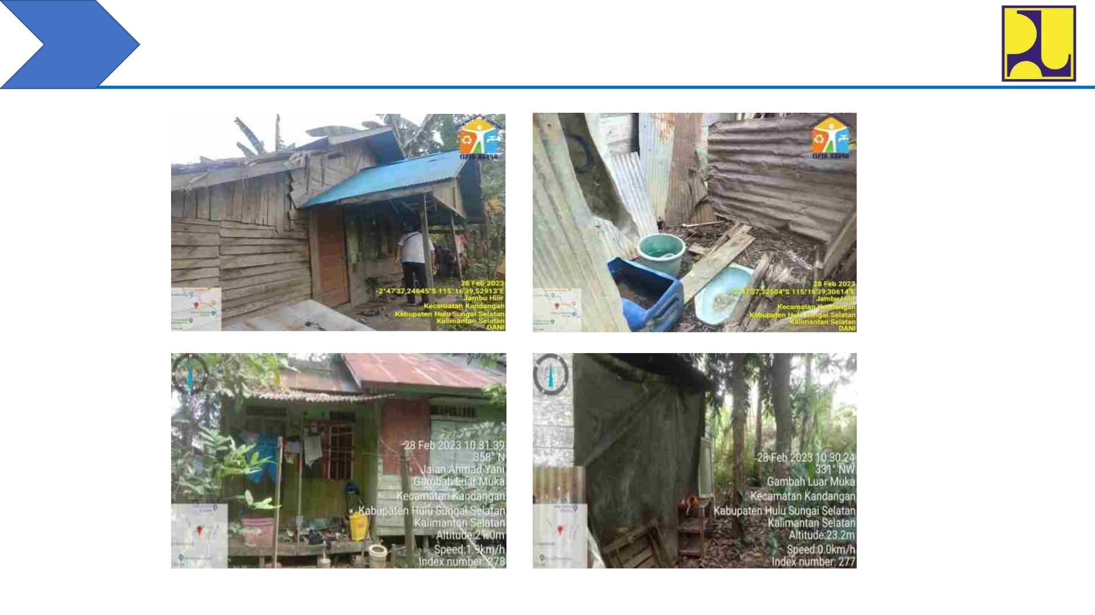
HASIL SURVEY LAPANGAN KEMISKINAN EKSTRIM 2023

Slide 11
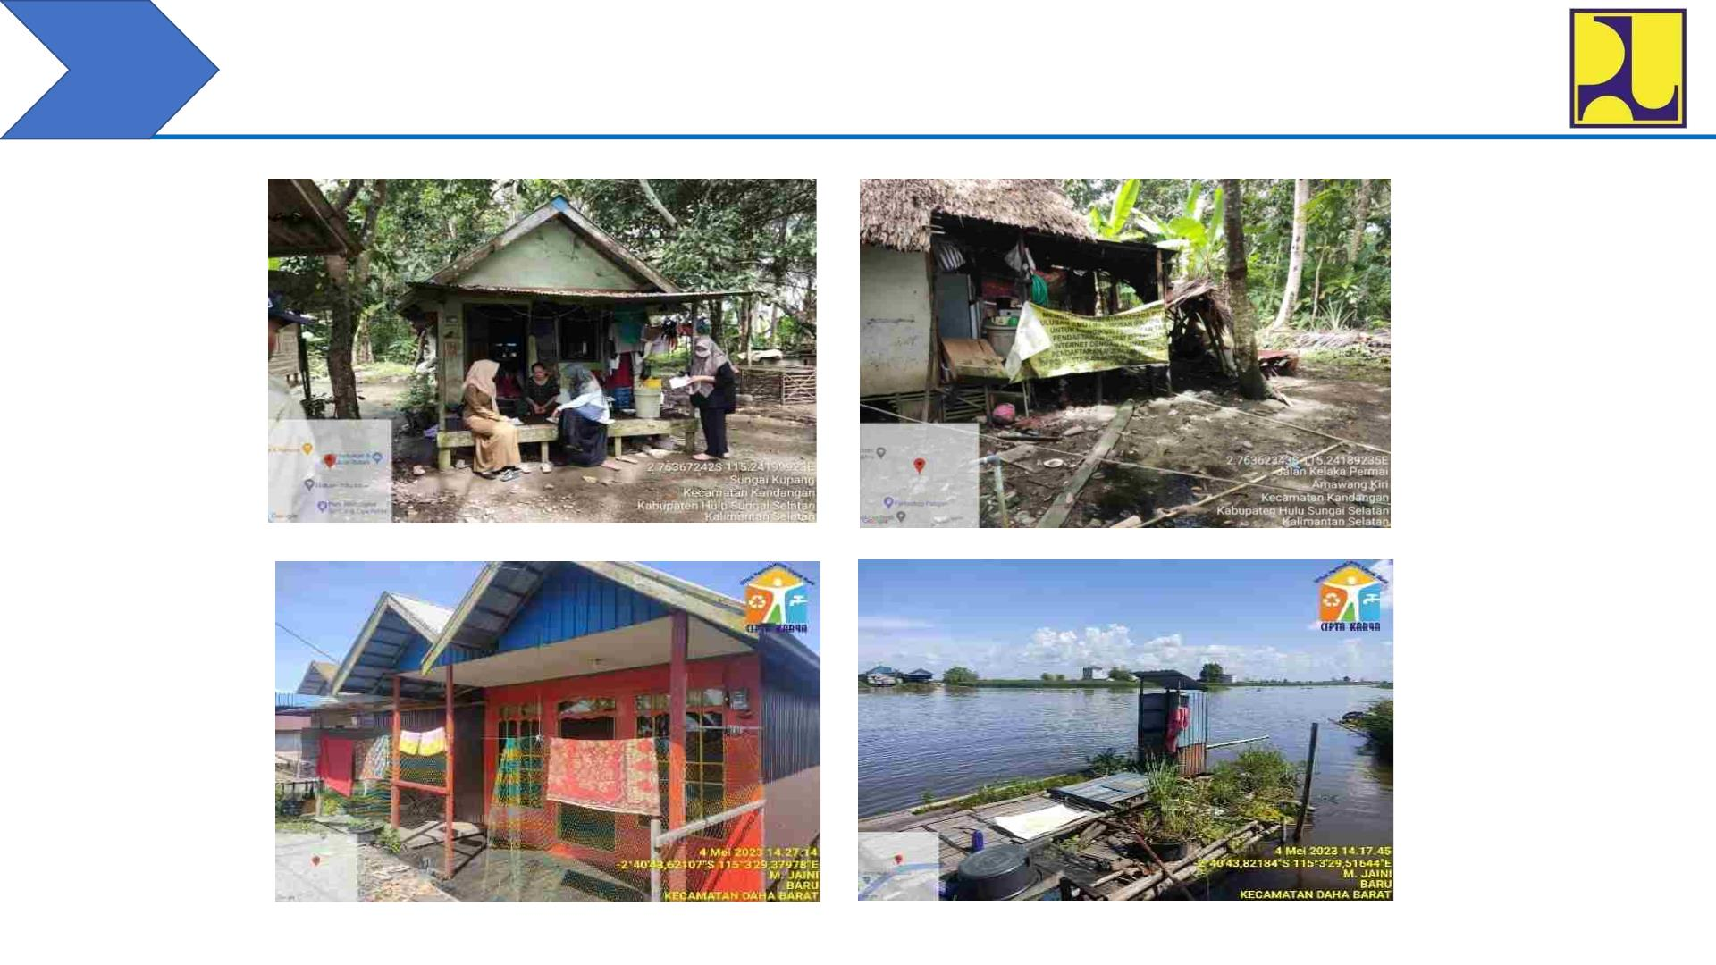
HASIL SURVEY LAPANGAN KEMISKINAN EKSTRIM 2023

Slide 12
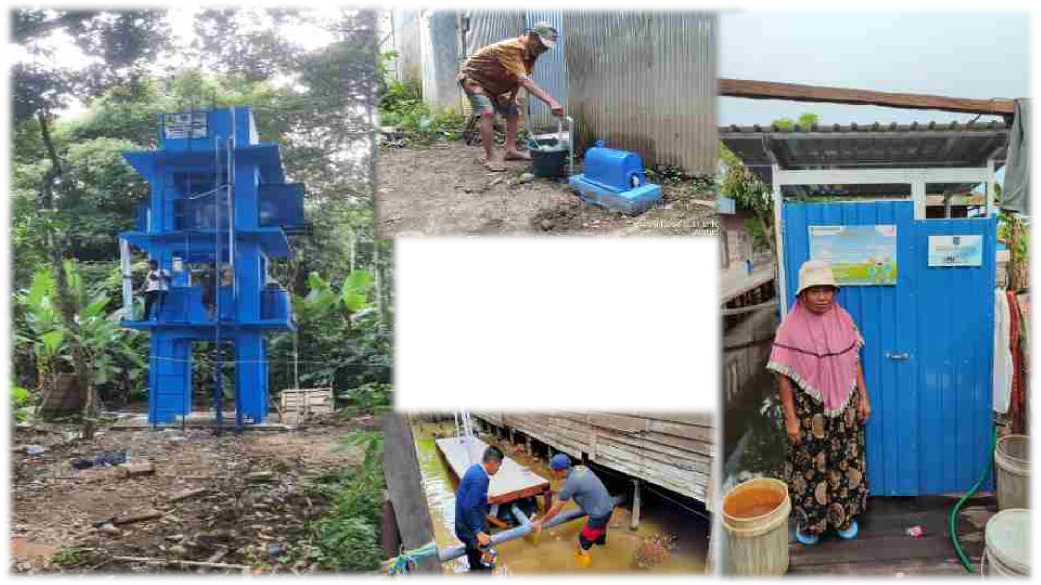
TERIMA
KASIH

